Slide 1
캐주얼 / 퍼즐 게임계의 페이커
자기소개서
박준기
2025.03.14
0.0.1

Slide 2
목차
01
02
03
04
자기소개
이력사항
활동내역
기타경험

Slide 3
자기소개
지원동기
회사의 관심있는 점 : 스테이지 맵 제작 툴
이게 왜?: 어릴적 동기 이런저런 게임의 대표 캐릭터에 호감을 가지게 되고 이를 통해 게임 자체에도 관심을 가지게 됨
그래서 어떤 경험을 함?: 내가 만드는 게임에 대표적인 IP캐릭터를 만들어보기위해 노력해봤음 POLA라는 게임에서 내가 카메라를 컨셉으로 한 캐릭터를 제작하고
이에 어울리는 컨텐츠를 기획하고 구현해봄.
그래서 왜 이 회사?: 이런 경험에 의하여 포코팡이라는 핵심적인 IP를 가지고 있는 회사에 입사하고싶음
회사에서 이루고 싶은거: 장기간 운영해온 포코팡에 해당 IP에 어울리는 방해요소와 콘텐츠를 기획해보고 이를 이용해 스테이지를 제작하고 실제 게임에 적용시켜보고 싶다.
트리노드의 게임 기획 직무에 지원하게 된 이유는 어릴 적부터 게임의 대표 캐릭터와 IP에 큰 매력을 느꼈기 때문입니다. 특히, ‘포코팡’과 같은 오랜 역사를 자랑하는 IP에 대한 관심이 큽니다. 다양한 게임의 캐릭터들을 통해 게임의 매력을 더욱 깊이 느꼈고, 이러한 캐릭터들이 게임에 어떻게 스토리와 콘텐츠에 영향을 미치는지에 대한 관심도 커졌습니다.이러한 관심을 바탕으로, 저는 POLA라는 게임에서 카메라를 컨셉으로 한 캐릭터를 직접 제작하고, 그에 어울리는 콘텐츠를 기획해보는 경험을 했습니다. 이 과정에서 IP와 캐릭터가 게임의 특성과 어떻게 맞물려야 하는지에 대해 많은 것을 배웠습니다. 저는 이 경험을 통해 게임에 적용될 수 있는 IP 캐릭터의 중요성을 실감하게 되었고, ‘포코팡’과 같은 트리노드의 핵심 IP를 활용해 더욱 창의적이고 재미있는 콘텐츠를 기획하고 싶다는 열망을 가지게 되었습니다.트리노드에서 제가 이루고 싶은 목표는, ‘포코팡’ IP에 어울리는 새로운 방해 요소와 콘텐츠를 기획하고 이를 바탕으로 스테이지를 제작하여 실제 게임에 적용시키는 것입니다. 그동안의 경험을 토대로, 포코팡의 세계관을 더욱 확장하고, 유저들이 즐길 수 있는 콘텐츠를 창출하는 데 기여하고 싶습니다.
Notes:
AI 테스트 도입 및 SMS(스테이지 매니지먼트 시스템)를 통한 스테이지 관리
테스트 시간 확대
파트 문서 재 정비 시간 확보
다양한 검증 작업 가능
기존 컨텐츠 보수 작업
스케쥴 조정에 대한 긍정적이 피드백

Slide 4
자기소개
게임 플레이 경험
무슨 경험?: 호텔 와즈마 게임 개발
여기서 이 회사랑 비슷한 부분이 뭔데: 히든 이벤트 컨텐츠 기획
알겠어, 여기서 너가 말하고 싶은게 뭔데: 게임의 컨셉에 맞는 새로운 컨텐츠를 만들어보고 적용시키고 이를 통해 좋은 반응을 이끌어냈다.
이떄 너가 어떻게 일을 했는데: 기획서 작성해봄. 확실한 기획 의도를 가지고 그 의도를 같은 팀원들에게 확실하게 보여주기 위한 자료를 만들어냄
성과가 뭐임: 해당 이벤트를 추가 후 2주간 매출이 기존 수익의 2배에 달하는 성과를 냄 구체적으로 200달러정도에서 2주만에 500달러를 벌게 됨
이런 경험을 통한 포부: 이런 컨텐츠를 기획해본 경험이 있는 내가 이번 트리노드 입사해서도 포코포코에 맞는 IP를 활용한 좋은 컨텐츠를 만들어보고싶음.
저는 '호텔 와즈마' 게임 개발에 참여하며 게임 기획자로서의 경험을 쌓았습니다. 특히, 히든 이벤트 콘텐츠 기획을 담당하며 게임의 컨셉에 맞는 새로운 콘텐츠를 개발하고 적용하는 과정을 직접 경험하였습니다.
이 과정에서 단순히 아이디어를 제시하는 것이 아니라, 기획서를 작성하며 명확한 기획 의도를 정리하였고, 이를 팀원들에게 효과적으로 전달하기 위한 자료를 제작하였습니다. 기획 의도가 명확해야 팀원들이 개발 과정에서 혼선을 겪지 않고 원활하게 작업할 수 있기 때문입니다. 이러한 노력을 바탕으로 팀원들과 긴밀하게 협업하며 이벤트를 구현하였습니다.
결과적으로 해당 이벤트 추가 후 2주간 게임의 매출이 기존 수익의 2배 이상 증가하는 성과를 거두었습니다. 구체적으로 기존 200달러 수준이던 매출이 500달러까지 상승하며 유저들에게 긍정적인 반응을 얻었습니다. 이 경험을 통해 저는 게임의 방향성과 일관성을 유지하면서도 유저들에게 신선한 재미를 제공할 수 있는 콘텐츠를 기획하는 것이 중요하다는 것을 배웠습니다.
이러한 경험을 바탕으로, 트리노드 입사 후에도 ‘포코포코’ IP에 적합한 새로운 콘텐츠를 기획하여 유저들에게 더욱 재미있고 신선한 경험을 제공하고 싶습니다. 기존 IP의 특성을 활용하면서도 유저들이 기대하지 못한 요소를 가미하여 게임의 매력을 극대화하는 기획을 고민하고 실행하는 기획자가 되겠습니다.
Notes:
퍼즐 게임 플레이 경험

Slide 5
자기소개
직무관련경험
저의 장점은 팀원들과의 협업을 통해 단련된 일정 관리 능력과 적극적인 의견 제안 능력입니다.
저는 2023년 10월부터 2024년 7월까지 9개월간 POLA와 호텔 와즈마 두 개의 게임을 개발하는 팀원들과 함께 합숙하며 프로젝트를 진행한 경험이 있습니다. 학업과 병행해야 하는 상황에서 짧은 기간 동안 밀도 높은 개발을 진행하기 위해 이러한 방식을 선택했습니다.
하루 평균 14시간을 게임 개발에 집중하였으며, 매주 진행할 업무를 설정하고 하루 최소 세 차례의 회의를 통해 팀원들과 협업을 하였습니다.
각 게임마다 최소 2개월이라는 촉박한 일정 속에서 저 혼자 기획자였기에 매주 3~4개의 기획서와 작업 결과물을 제작해야 했습니다. 하지만 일정이 조금이라도 어긋나면 프로젝트 전체가 지연되는 경험을 하면서 일정 관리의 중요성을 절실히 깨닫게 되었습니다. 그 이후부터는 모든 업무와 일정을 철저히 계획하고 관리하는 습관을 기르며, 결과적으로 ‘POLA’와 ‘호텔 와즈마 ‘프로젝트를 성공적으로 완수할 수 있었습니다.
또한, 기획자로서 개발 회의에서 프로그래머인 팀원들을 설득하고 조율하는 역할을 맡았습니다. 이를 위해 기획 의도를 명확히 전달하고, 레퍼런스 자료와 데이터를 적극적으로 활용하여 설득력을 높이는 방식을 체득하게 되었습니다. 이러한 경험을 통해 어떤 작업이든 기획 의도를 명확히 설정하고, 이를 뒷받침할 근거 자료를 준비하는 습관을 갖게 되었습니다.
저의 단점은 워라밸을 지키지 못한다는 점입니다.
위와 같은 경험을 통해 일정 관리와 업무의 중요성을 깊이 깨닫게 되었고, 그 결과 제가 맡은 업무는 반드시 기한 내에 완수해야 한다는 강한 책임감을 가지게 되었습니다. 이러한 태도가 때로는 지나친 강박으로 이어져, 수면 시간을 줄여가며 기획서 작성, 레벨 디자인, 콘텐츠 제작을 진행하는 경우도 있었습니다. 특히 한때는 2주 동안 하루 평균 2시간만 자며 작업하다가 결국 건강이 악화되기도 했습니다.
하지만 이러한 습관을 개선하기 위해 노력하고 있으며, 단순히 무리해서 일을 처리하기보다는 효율적으로 일정을 조정하고 생산성을 높이는 방향으로 나아가고자 합니다. 그럼에도 불구하고, 저는 여전히 팀의 일원으로서 맡은 역할에 대한 책임감을 중요하게 여기며, 팀원들에게 부담을 주지 않도록 끝까지 최선을 다하는 태도를 유지하고 있습니다.
Notes:
호텔 와즈마 개발 관련 내용 작성

Slide 6
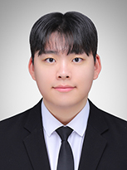






이력사항
학력
프로젝트
계명대학교
2019.03~2025.02
HOTEL WAZUMA
2024.02~2024.12
게임모바일공학 / 전자정보융합
POLA
2023.10~2024.12
복수학위 수여
캐슬 디펜스
2022.10~2022.12
학점 : 3.99 / 4.5
컬러 디텍티브
2022.04~2022.06
기술
수상이력
2022학년도 2학기 마이크로디그리 EXPO 우수상
2023학년도 1학기 마이크로디그리 EXPO 우수상
중급
중급
중급
2023학년도 2학기 캡스톤디자인 경진대회 장려상
Name | 박준기
Tell | 010 2940 3134
Addr | 대구광역시 동구 효목2동
Email | Nocash1234@naver.com
2023학년도 제 3회 실감미디어 혁신공유대학 실감미디어 경진대회 장려상
초급
초급
중급
2023학년도 2학기 마이크로디그리 EXPO 우수상
2024 인디크래프트 첼린저부문 top 20 입상
Notes:
학력, 사용 기술, 수상이력 참여 프로젝트
개인정보 등…
플레이 게임 전부

Slide 7




이력사항
플레이 한 게임
PokoPoko
쿠키런: 퍼즐 월드
진행레벨: 342
진행레벨: 1540
쿠키런: 마녀의 성
스쿼드 버스터즈
진행레벨: 870
플레이타임:
선호하는 게임 스타일
- 짧은 시간에 가볍게 즐길 수 있는 게임
- 게임 자체의 피로도가 적은 게임
- 아기자기한 그래픽의 게임
그 외 플레이 한 게임
- 리그오브레전드 ( 플레이 타임: 1,997시간 / 232레벨)
- 스컬 ( 플레이 타임: 219시간 )
- 마리오 오디세이( 플레이 타임: 277시간 )
Notes:
학력, 사용 기술, 수상이력 참여 프로젝트
개인정보 등…
플레이 게임 전부

Slide 8
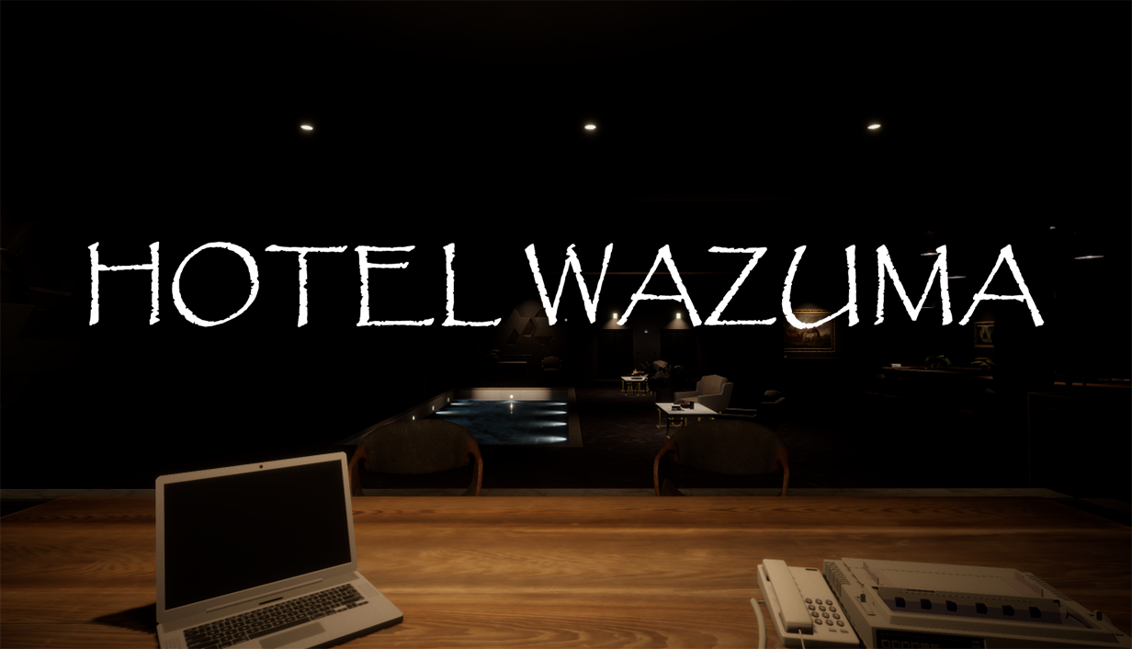


활동내역
호텔 와즈마
2024.02~2024.12
장르: 공포, 시뮬레이션
게임컨셉: 나폴리탄 괴담, 규칙괴담
소개영상: 링크
개발엔진: Unity - 6000.0.13f1
개발기간 및 인원: 4개월 / 4인 개발( 기획1, 개발 3 )
출시 플랫폼:
출시 수익: 총합 1,015달러
활동내용
2024년 대구글로벌게임센터 - 글로벌 게임콘텐츠 제작지원사업 선발 2024.04~2024.11
2024학년도 1학기 계명대학교 마이크로디그리 EXPO 전시 2024.06.05
2024학년도 1학기 계명대학교 캡스톤전시회 전시 2024.06.07
2024 BIC(부산인디커넥트) 루키부문 전시 2024.08.16~2024.08.18
2024 인디크래프트 9월 g-context 전시 2024.09.07
2024 대구콘텐츠페어 대구글로벌게임센터 소속 전시 2024.10.11~2024.10.12
'호텔와즈마(HOTEL WAZUMA)' 공포게임 스토브인디, 스팀 출시 및 운영 2024.09~2024.12
2024 지스타 메인부스 계명대 부스 전시 2024.11.14~2024.11.17

Slide 9
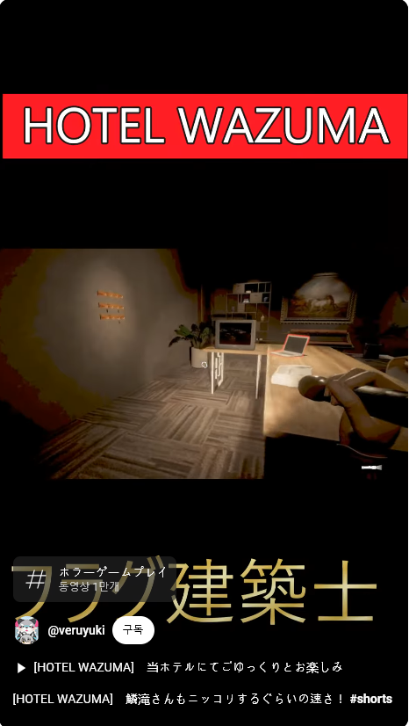
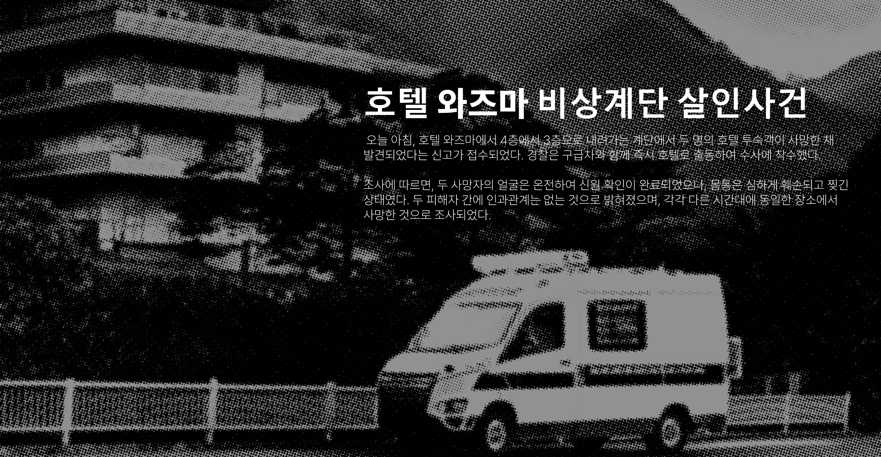
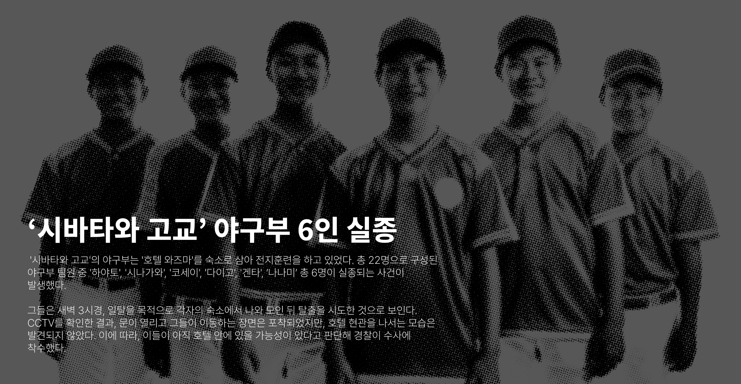
활동내역
호텔와즈마 기획 내용
시스템
- 점프스퀘어 스택 시스템
컨텐츠
- 업무 리스트 컨텐츠 기획
- 이상현상 리스트 컨텐츠 기획
- 히든 이벤트 기획
레벨디자인
- 업무 리스트 /이상현상 컨텐츠 이동 동선 파악
- 각 일차별 업무와 이상현상 컨텐츠 배치
시나리오
- 인게임 스크립트 기획
- 오프닝 스토리 기획 및 제작
- 로딩씬, 엔딩씬 이미지 제작
유튜버’veruyuki’님의 히든 이벤트 리액션 쇼츠영상 링크
로딩씬 스크립트 및 이미지 기획 및 제작

Slide 10
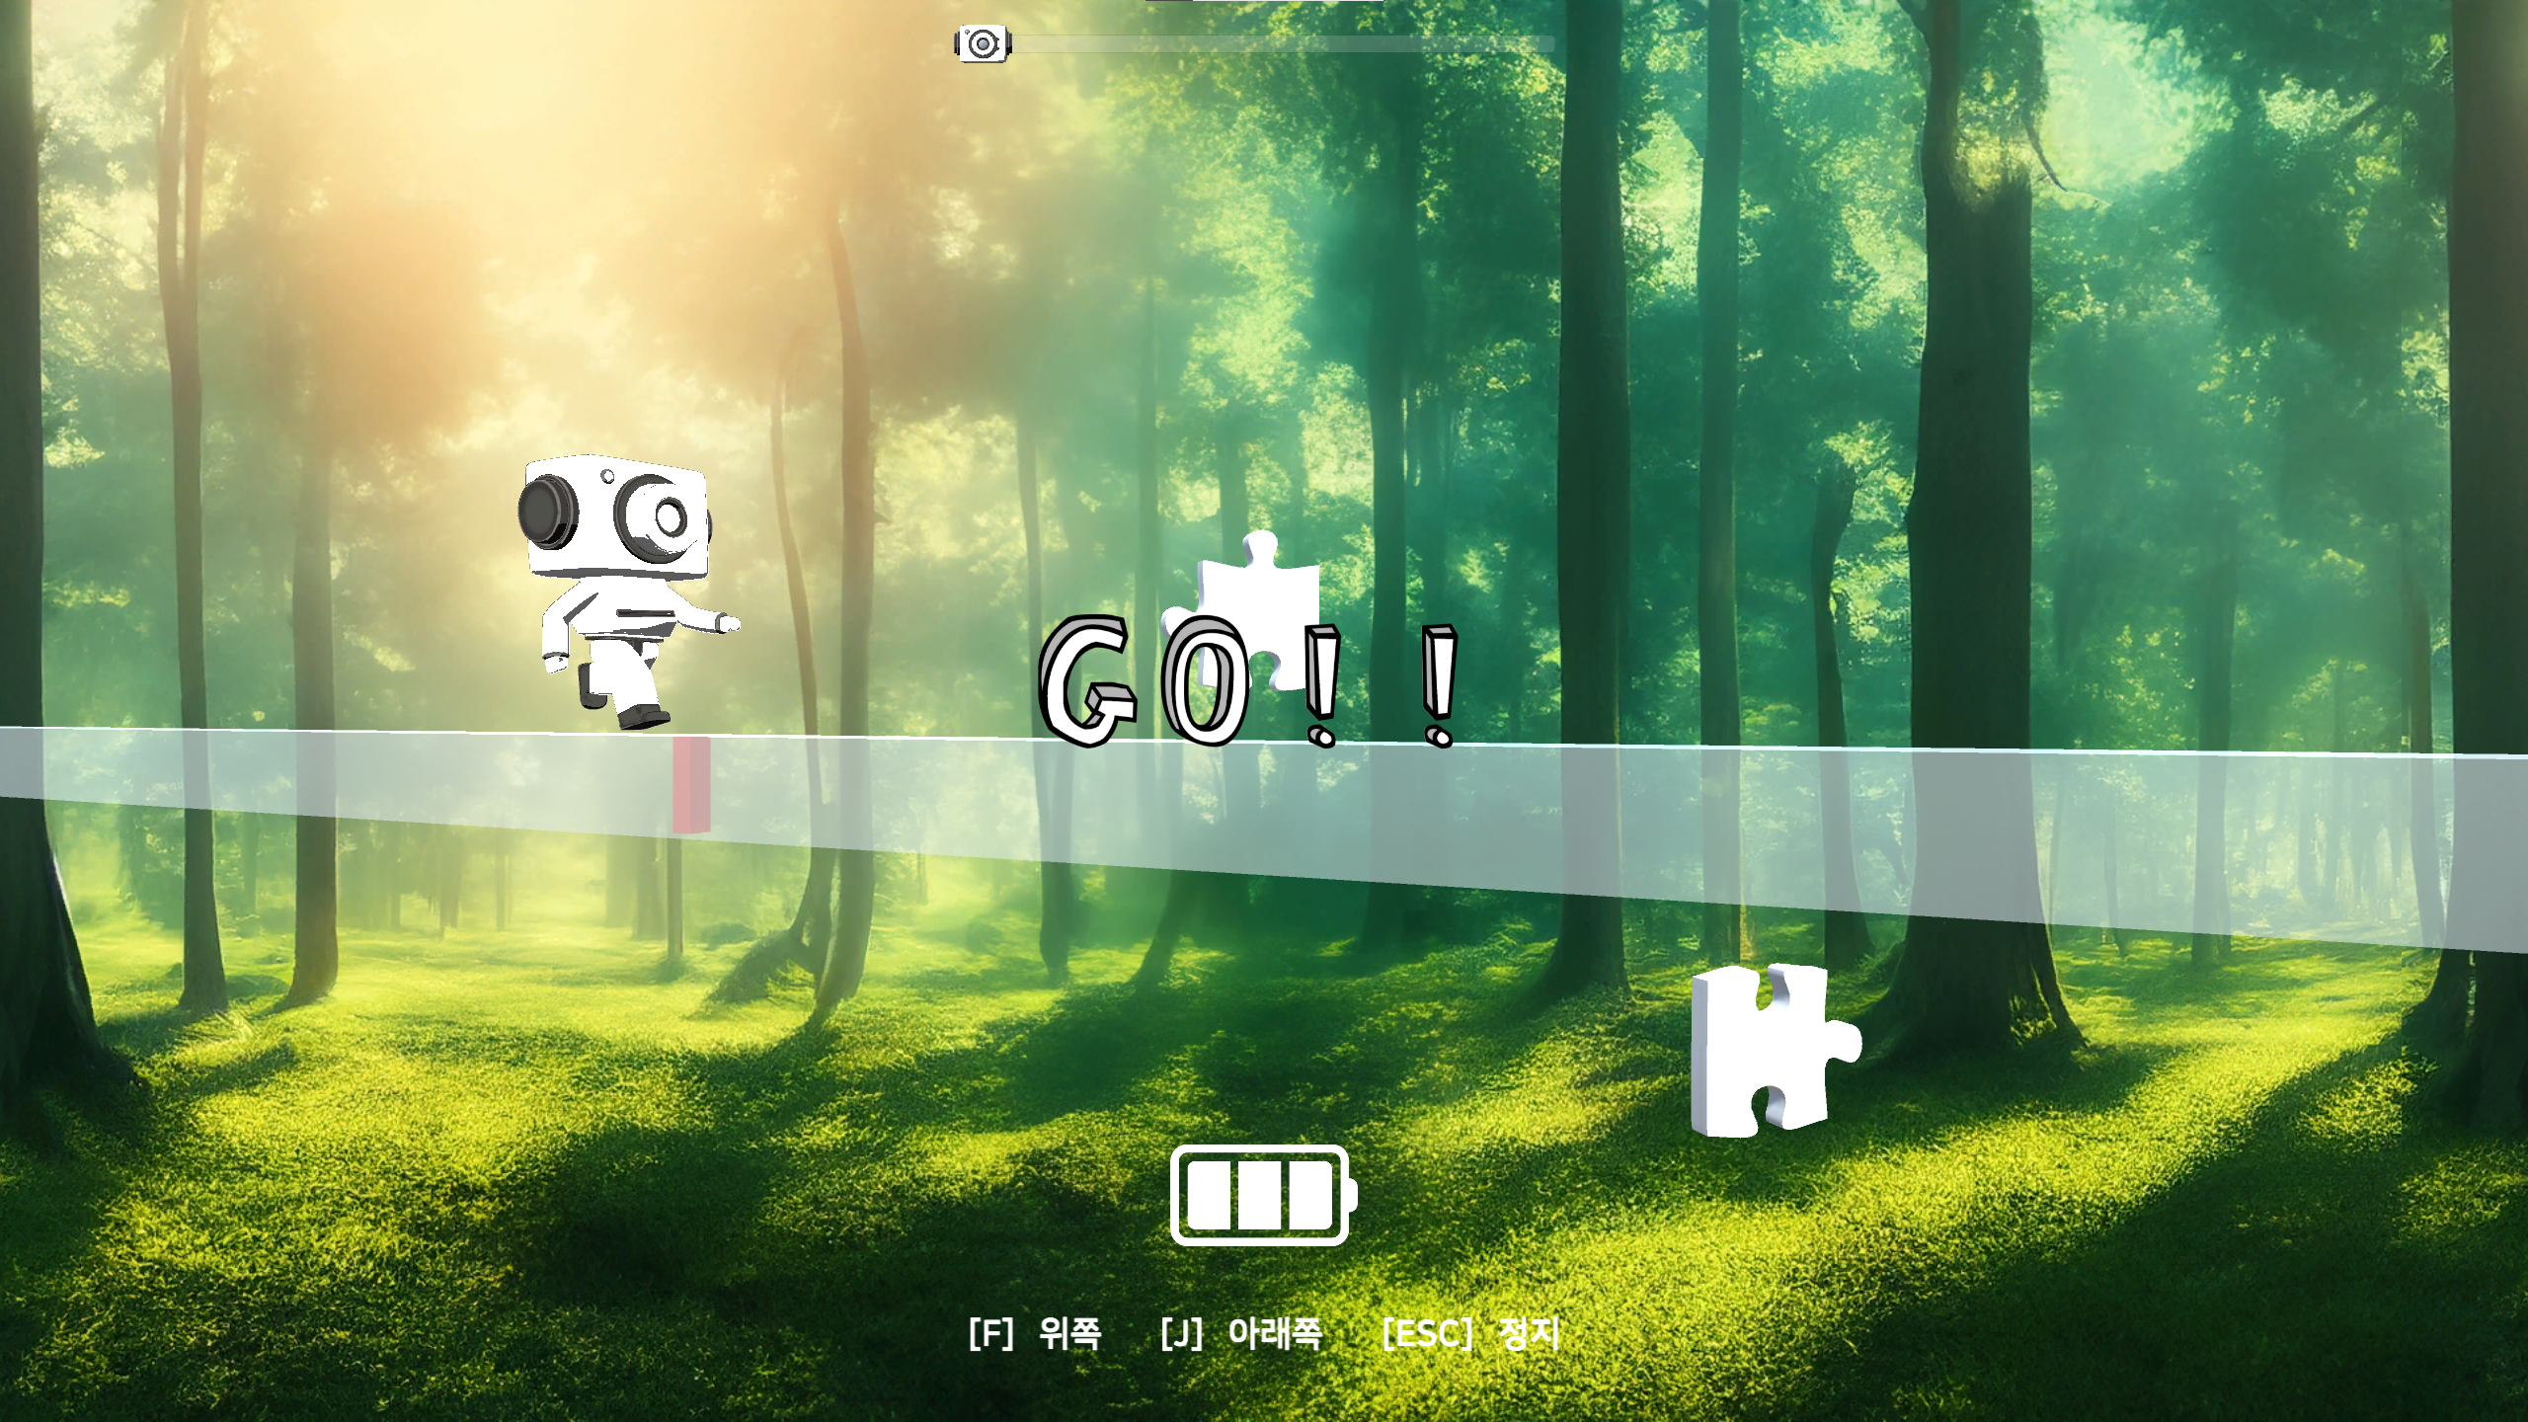
활동내역
POLA
2023.10~2024.12
장르: 캐주얼, 리듬
게임컨셉: 폴라로이드, 사진관
소개영상 : 링크
개발엔진: Unity – 2022.3.10f1
개발기간 및 인원: 2개월 / 4인 개발( 기획1, 개발 3 )
플랫폼 : Android, iOS, PC
활동내용
2023학년도 2학기 계명대학교 캡스톤전시회 전시 2023.12.07
2023학년도 2학기 계명대학교 마이크로디그리 EXPO 전시 2023.12.14
2023학년도 제 3회 실감미디어 혁신공유대학 실감미디어 경진대회 참가 2023.12.29

Slide 11
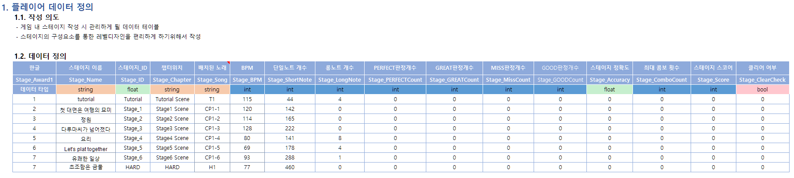
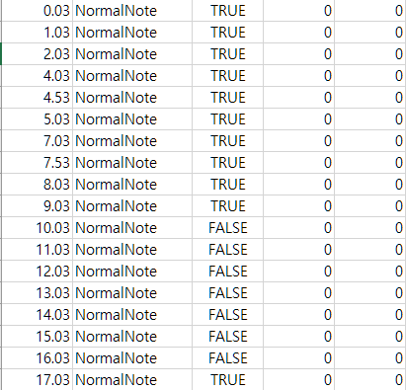
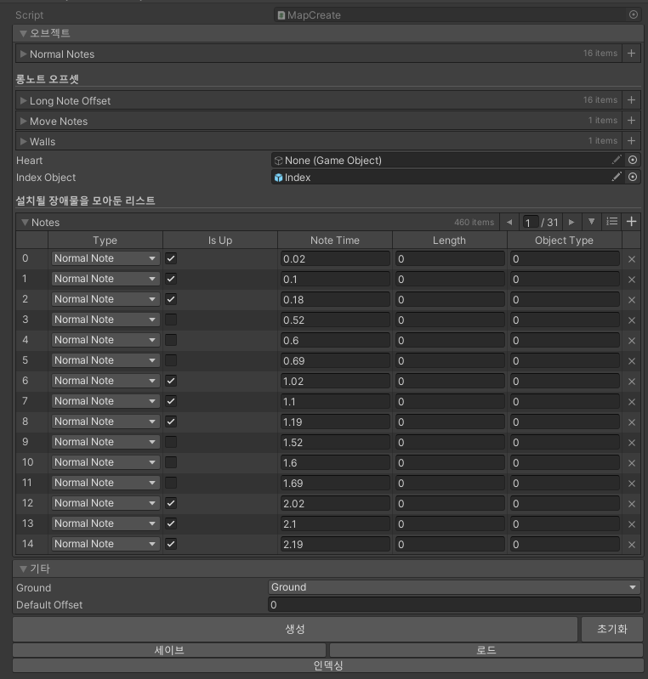
활동내역
POLA 기획 내용
시스템
- 판정 시스템 / 콤보 시스템 / 랭크 시스템 기획
- 메인화면, 인게임, 게임종료 씬.. 등 UI/UX 전체 기획
- 레이턴시 시스템 기획
컨텐츠 / 레벨디자인
- 1챕터 1~6 스테이지 노트 기획, 제작
- 레이턴시 컨텐츠 기획
사운드
- 1~6 스테이지 사운드
- 메인화면, 레이턴시 배경 사운드
- 각종 효과음 사운드
그래픽
- 캐릭터 디자인 3D 모델링 기획 및 외주
- AI를 이용한 인게임 오브젝트 3D 그래픽 제작
인게임 필요 구성요소 기획 및 데이터 테이블 작성, 인게임 적용
‘osu’게임 툴을 통해 제작한 파일을 .csv 확장자로 변환시킨 BMS파일
BMS파일 적용 및 관리를 위한 시스템 Unity 모듈화

Slide 12
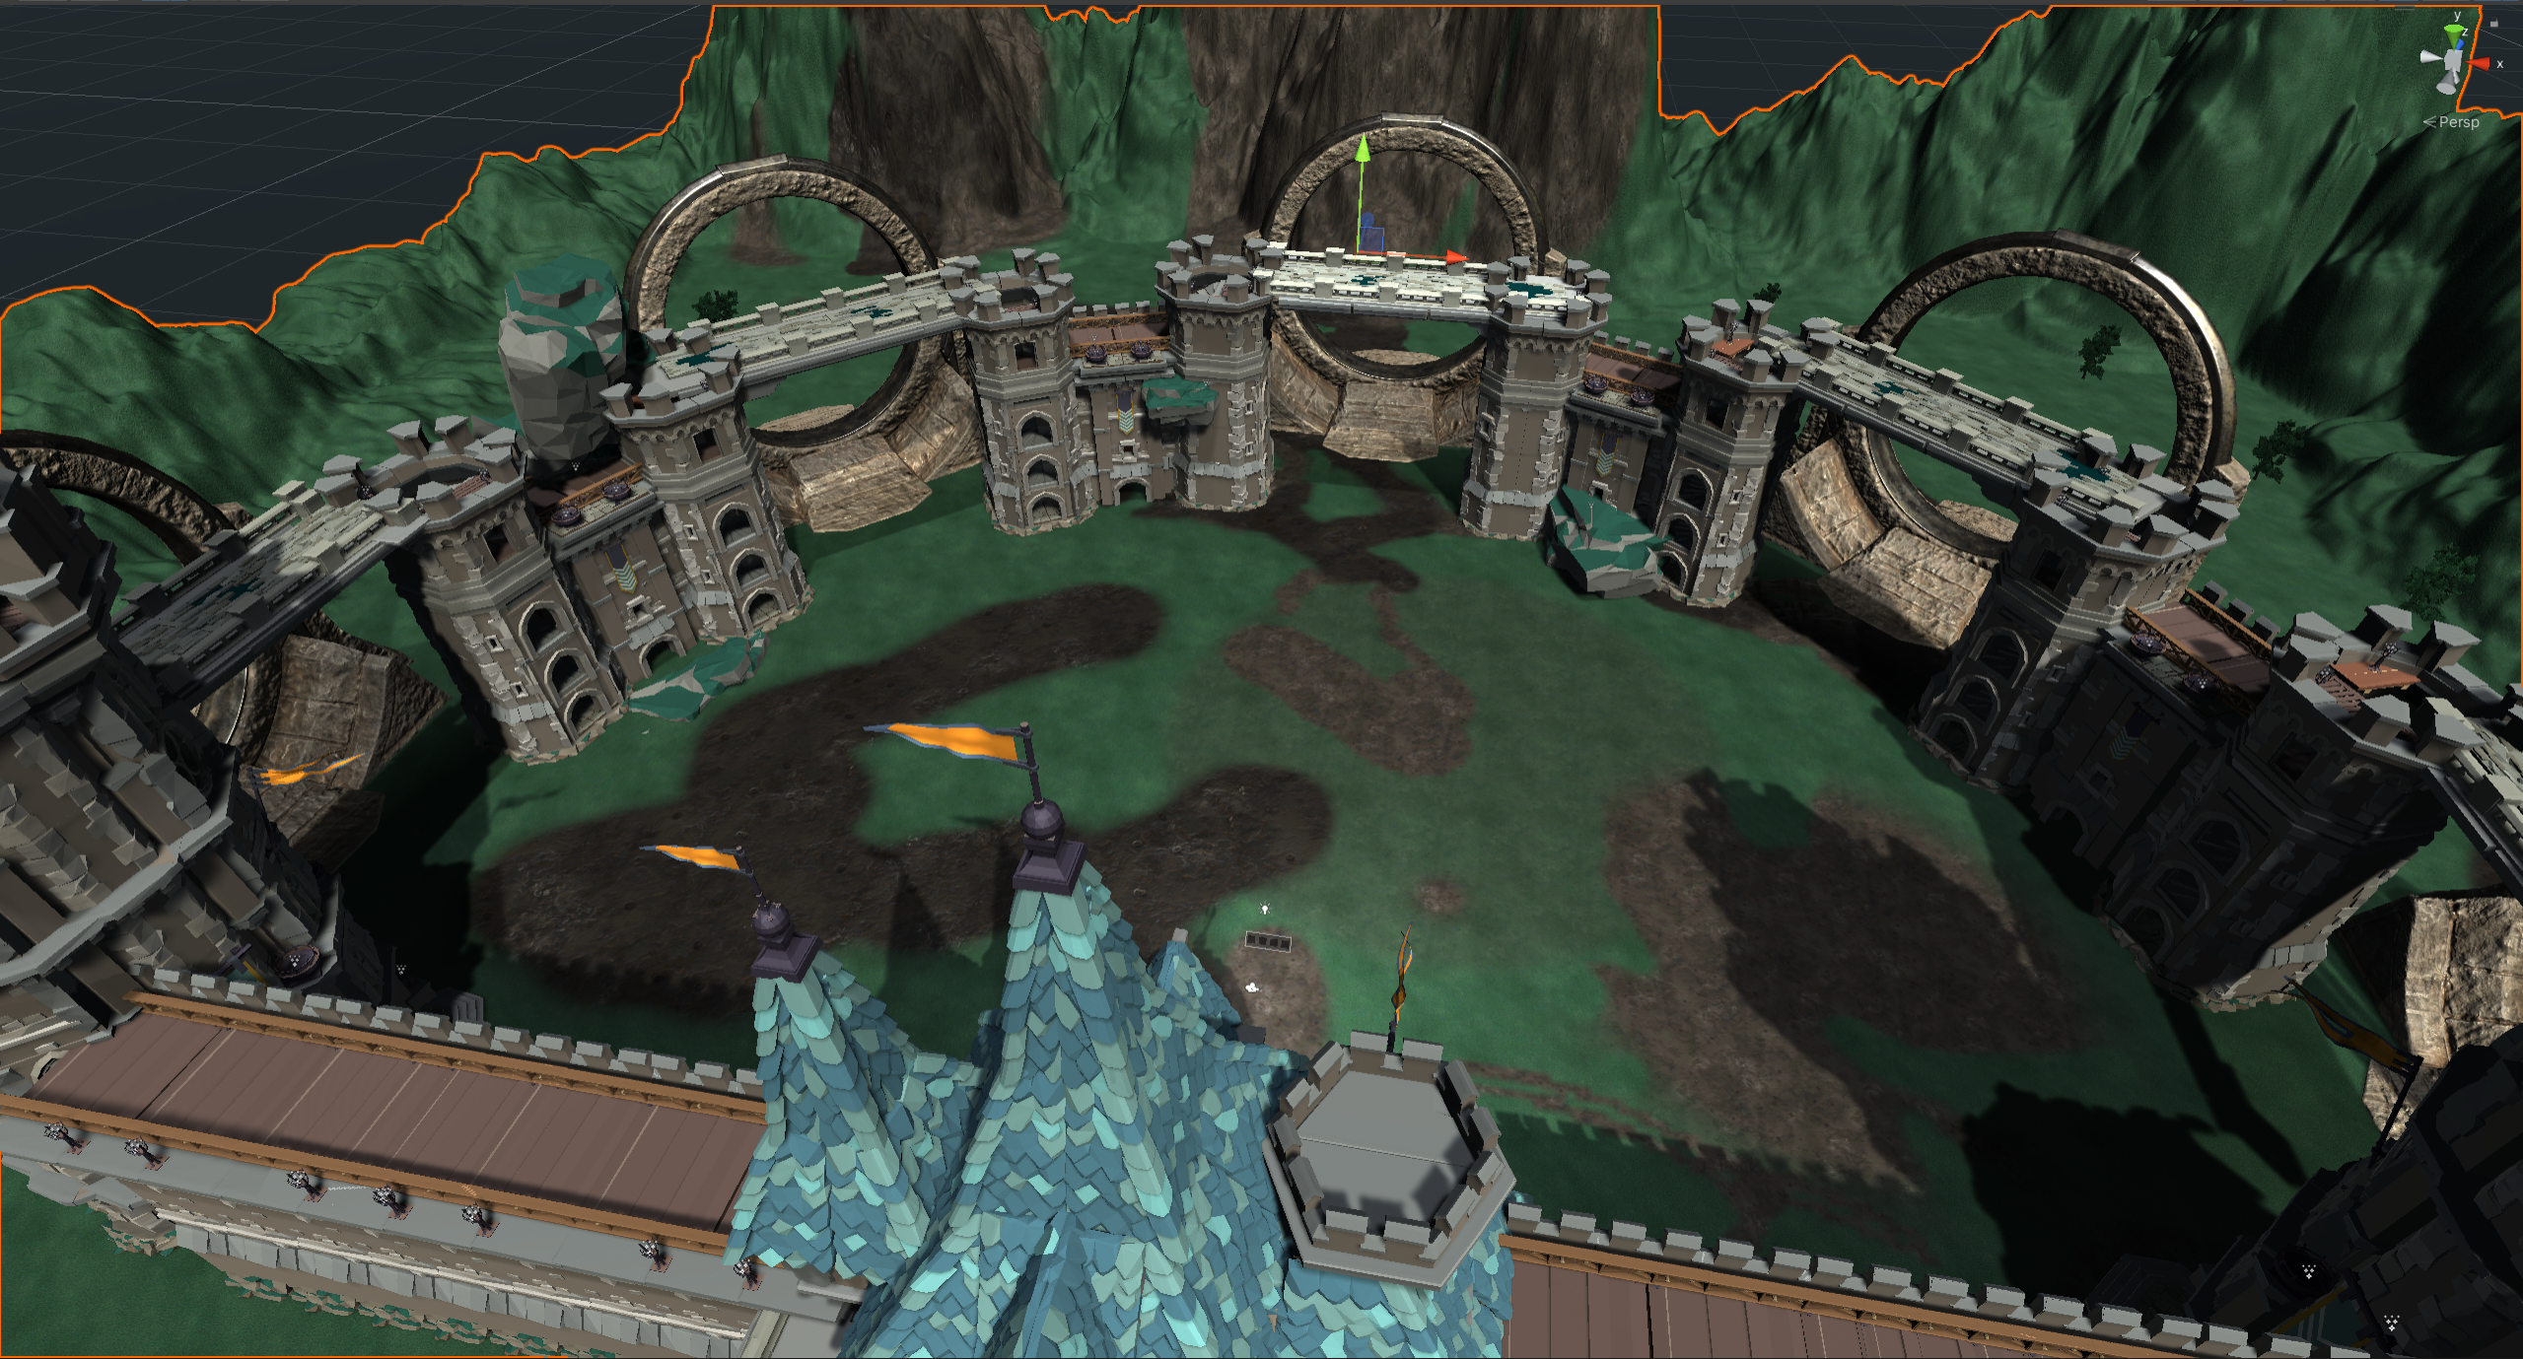
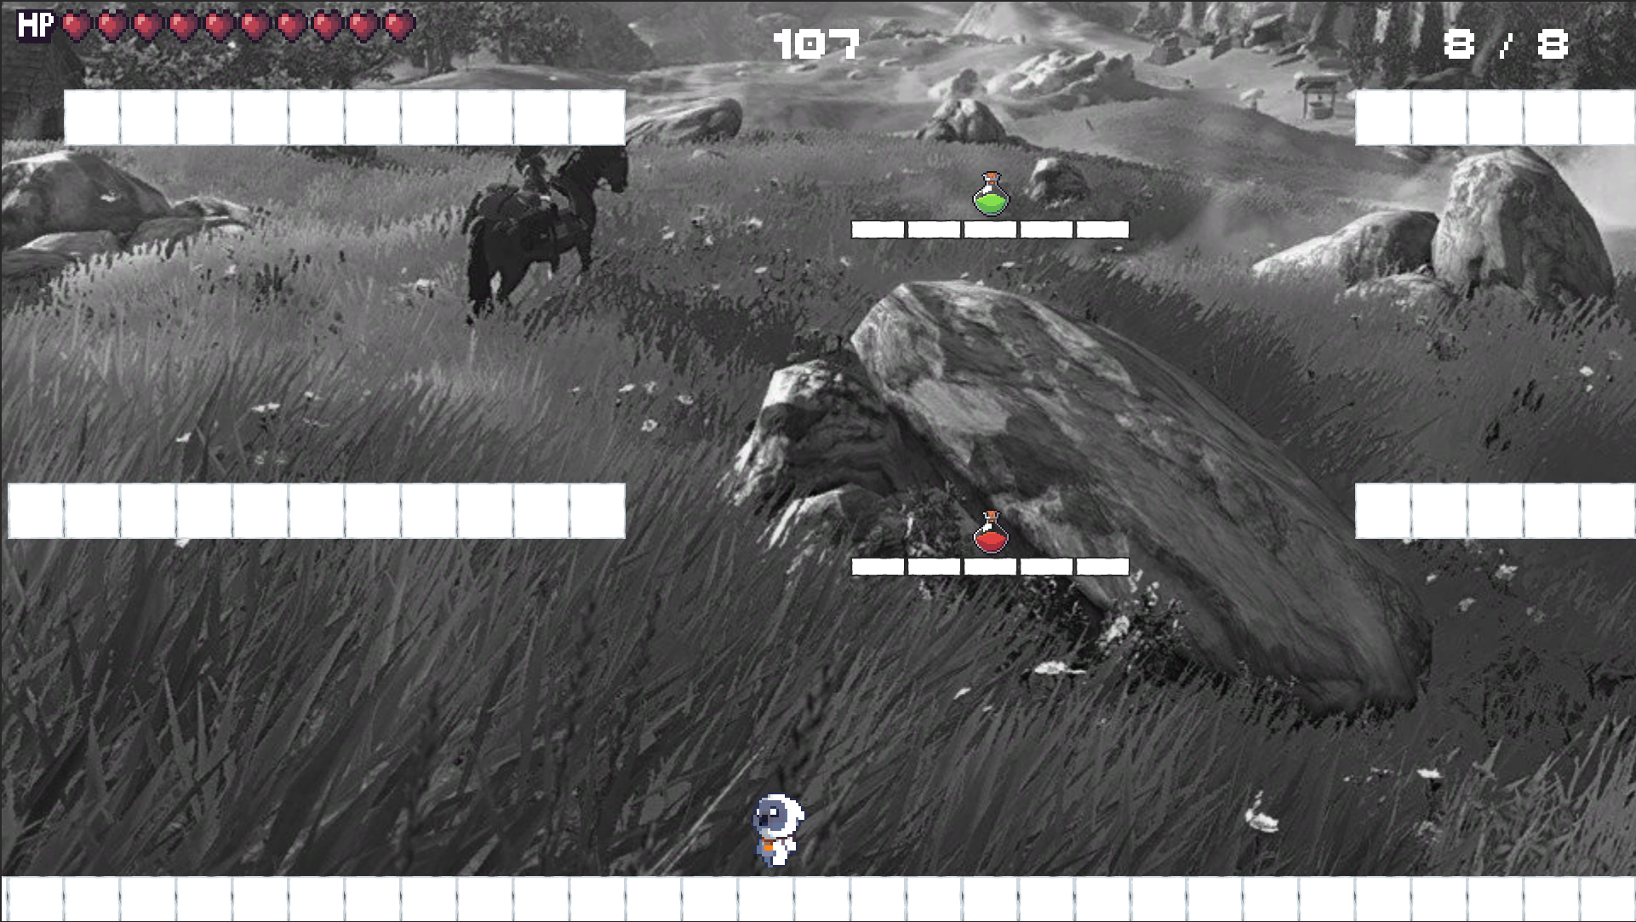
기타경험
캐슬 디펜스
컬러 디텍티브
2022.10~2022.12
기여내용
- 프로젝트 팀장 ( 개발 일정 관리 및 총괄 기획)
- 오큘러스 퀘스트 좌표축 디폴트값 세팅 개발
- 3개의 스테이지 몬스터 레벨디자인
- 몬스터 NevMesh 설정
- 인게임 기본공격 구현
- 맵 디자인
2022.04~2022.06
기여내용
- 인게임 그래픽, 애니메이션 세팅
- 튜토리얼 및 3개의 스테이지 레벨디자인
- 플레이어 캐릭터 공격 및 조작 개발
- 몬스터 AI 개발
- 플레이어 캐릭터 및 몬스터 스텟값 설정 및 개발
- 인게임 UI / UX 전체 개발
- 인게임 사운드 전체 디자인
장르: VR, 디펜스, 슈팅
장르: 플랫포머, 캐주얼, 아케이드
게임컨셉: 중세, 마법, 판타지
게임컨셉: 물감, 그림
플레이영상 : 링크
플레이영상 : 링크
개발엔진: Unity – 2021.3.8f1
개발엔진: Unity – 2021.3.8f1
개발기간 및 인원: 2개월 / 3인 개발( 개발 3 )
개발기간 및 인원: 2개월 / 1인 개발

Slide 13
감사합니다!
nocash1234@gmail.com / 010-2950-3134
Notes:
간단하게 VR게임이랑 플랫포머 게임 제작 설명

